Slide 1



פרויקט WEB
23.01.2023
STR
אתר:
סטימצקי
צוות:
ליאורה גולד
ספיר אשל
לינה גביאזדה
קירה רייבן קורול
יונתן אזערי

Slide 2
רקע
האתר סטימצקי מהווה חנות וירטואלית נגישה ונוחה עבור לקוחותיה מכל רחבי הארץ והעולם לרכישת ספרים ומוצרים נוספים
לסטימצקי מועדון לקוחות מצליח, המונה מעל 450,000 חברים, שמקבל הטבות ייחודיות וחדשות מעולם הספר
הרשת הינה בעלת העמוד הספרותי הכי גדול, פעיל וצומח בפייסבוק המונה מעל 146,000 עוקבים

Slide 3
מטרת הבדיקות
לוודא שהאתר עובד בהתאם למסמך הדרישות
לכסות תהליכים עסקיים של רישום, חיפוש, רכישה ותהליכי משנה בצורה מרבית
לוודא רמת אבטחה ועמידה בעומסים
לוודא שהאתר פונקציונאלי ושמיש

Slide 4



במה נעזרנו
מסמכים
דרישות
STP
STD
כלים
Excel
Word
PowerPoint
JMeter
WebPageTest
סביבת הבדיקות
מערכת הפעלה Windows 11 Pro
בדיות שפיות ומדגמיות בוצעו בדפדפנים Chrome, Microsoft Edge, Firefox
מכשיר סלולארי Galaxy S FE20. גרסת Android 13.

Slide 5

לא בדקנו
סטימצקי לעסקים
למה?
נדרשים פרטי עסק פעיל

Slide 6
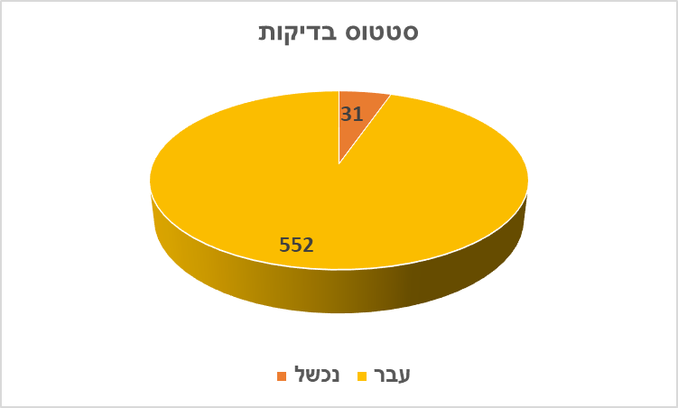
סטטוס בדיקות
נכשל | עבר | סה"כ בדיקות
31 | 552 | 583
5.3% | 94.6% | ייצוג באחוזים

Slide 7
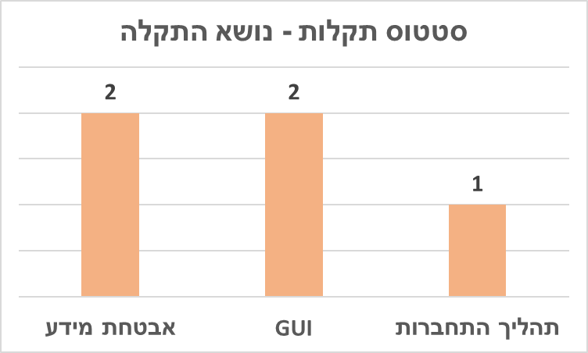
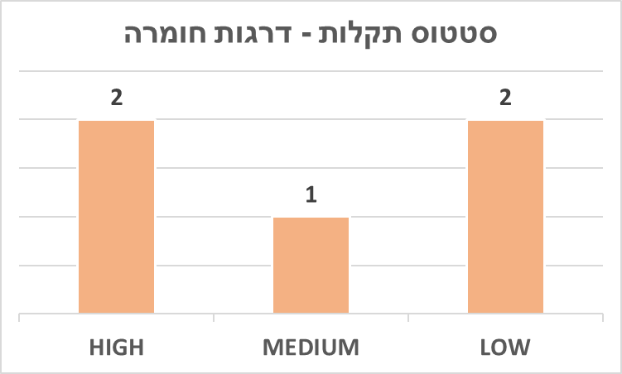
סטטוס תקלות
נפתחו 4 תקלות
אחוז התקלות מתוך כמות הבדיקות שנעשו – 0.85%

Slide 8
סיכום ומסקנות
%95 מכלל הבדיקות עברו בהצלחה ובהתאם למסמך הדרישות
התהליכים העסקיים פועלים בהתאם למצופה
בתהליך אבטחת המידע והן בתהליך ההתחברות אותרו תקלות בדרגת High שאנו ממליצים על תיקונם בראש ובראשונה
אתר פונקציונלי ושמיש ברמה טובה , ידידותי למשתמש

Slide 9


